Slide 1
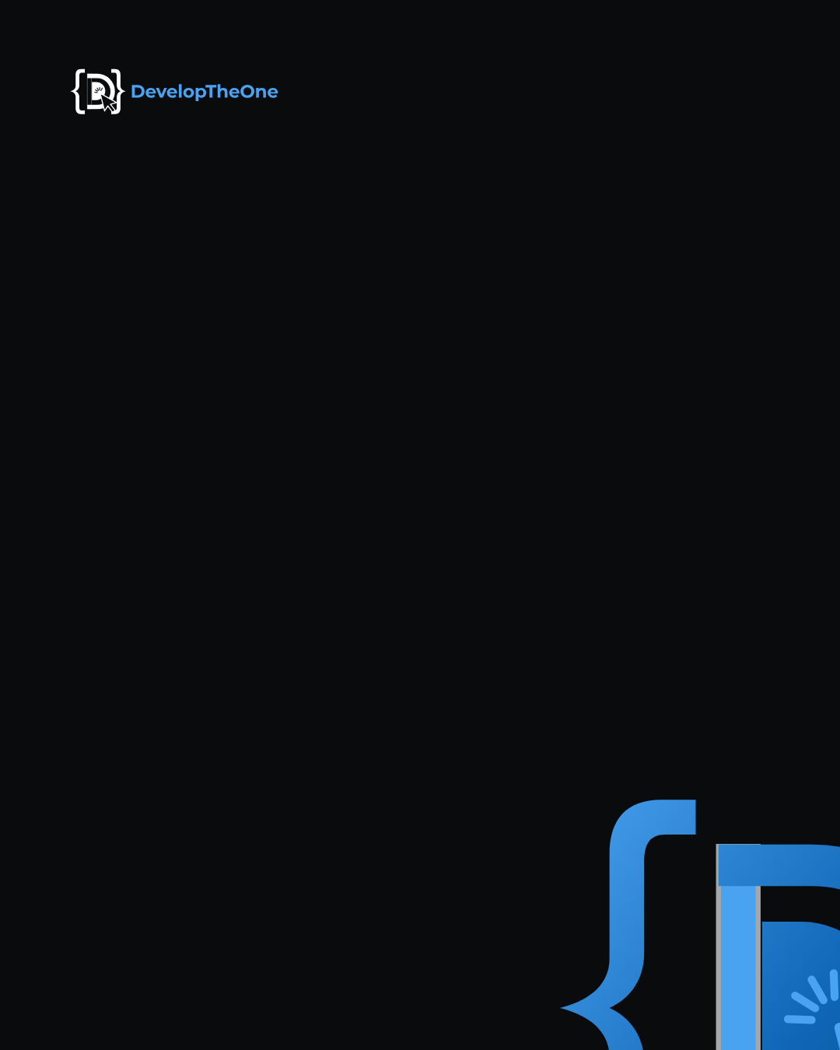
Become
the one.
Devenez la référence.
ALGÉRIE
Notes:
Tagline — edit the text boxes; the background is a picture. Fonts: install Montserrat, Inter, Cairo from /fonts.

Slide 2
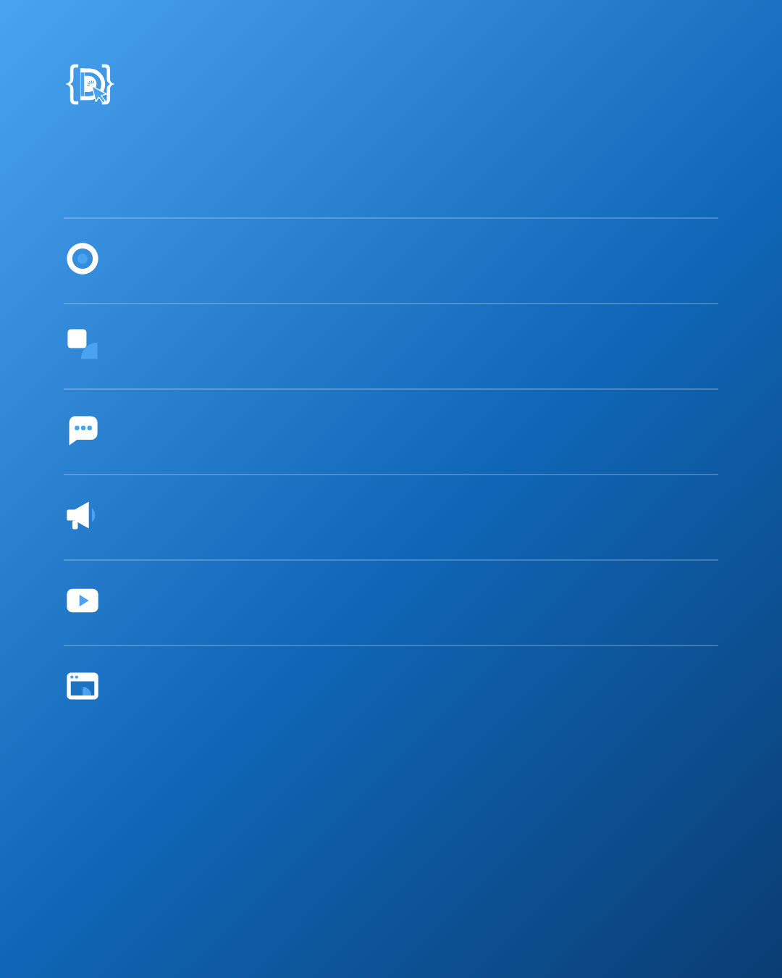
NOS SERVICES
Stratégie de marque
Identité visuelle
Social media
Publicité digitale
Contenu & vidéo
Développement web & app
developtheone.com
@developtheone
Notes:
Services — edit the text boxes; the background is a picture. Fonts: install Montserrat, Inter, Cairo from /fonts.

Slide 3

NOUVEAU · NEW
Grande
nouvelle.
Écrivez ici votre annonce en une ou deux phrases courtes. Clair, direct, évident.
En savoir plus →
Notes:
Announcement — edit the text boxes; the background is a picture. Fonts: install Montserrat, Inter, Cairo from /fonts.

Slide 4

TÉMOIGNAGE
“
Le témoignage de votre client s’écrit ici, en deux ou trois lignes maximum.
Nom du client
Fonction · Entreprise
Notes:
Testimonial — edit the text boxes; the background is a picture. Fonts: install Montserrat, Inter, Cairo from /fonts.

Slide 5
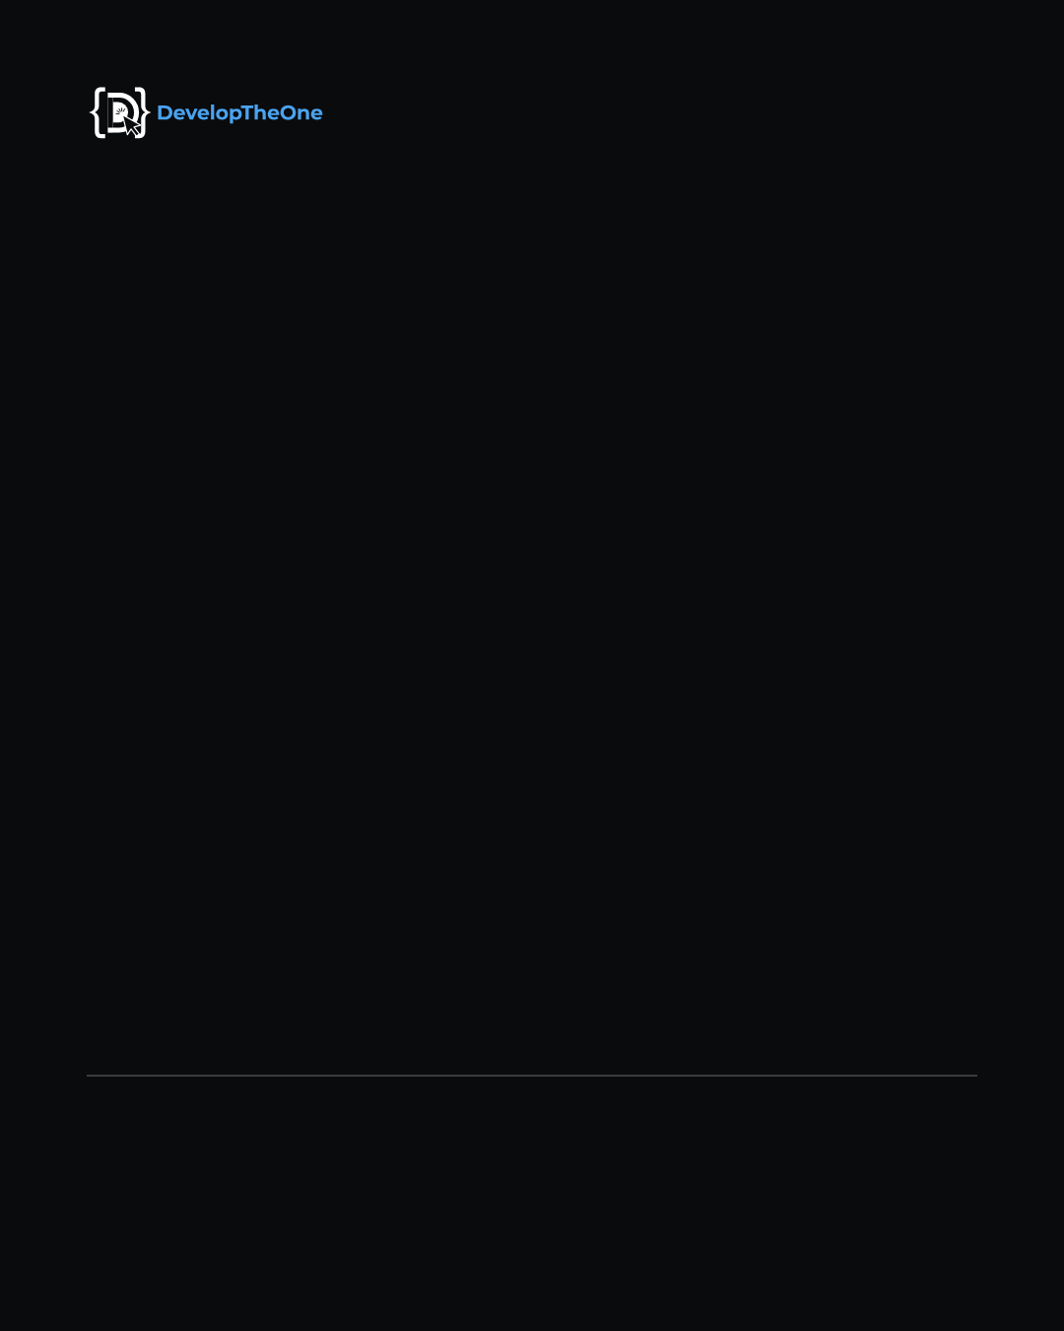
CASE STUDY
×3
Visibilité de la marque en 6 mois.
Client · Secteur
CHIFFRE EXEMPLE
Notes:
Result — edit the text boxes; the background is a picture. Fonts: install Montserrat, Inter, Cairo from /fonts.

Slide 6

On recrute.
Social Media Manager
· 2 ans d’expérience minimum
· Créatif, organisé, curieux
· Basé à Algérie
Postulez : hello@developtheone.com
Notes:
Hiring — edit the text boxes; the background is a picture. Fonts: install Montserrat, Inter, Cairo from /fonts.

Slide 7
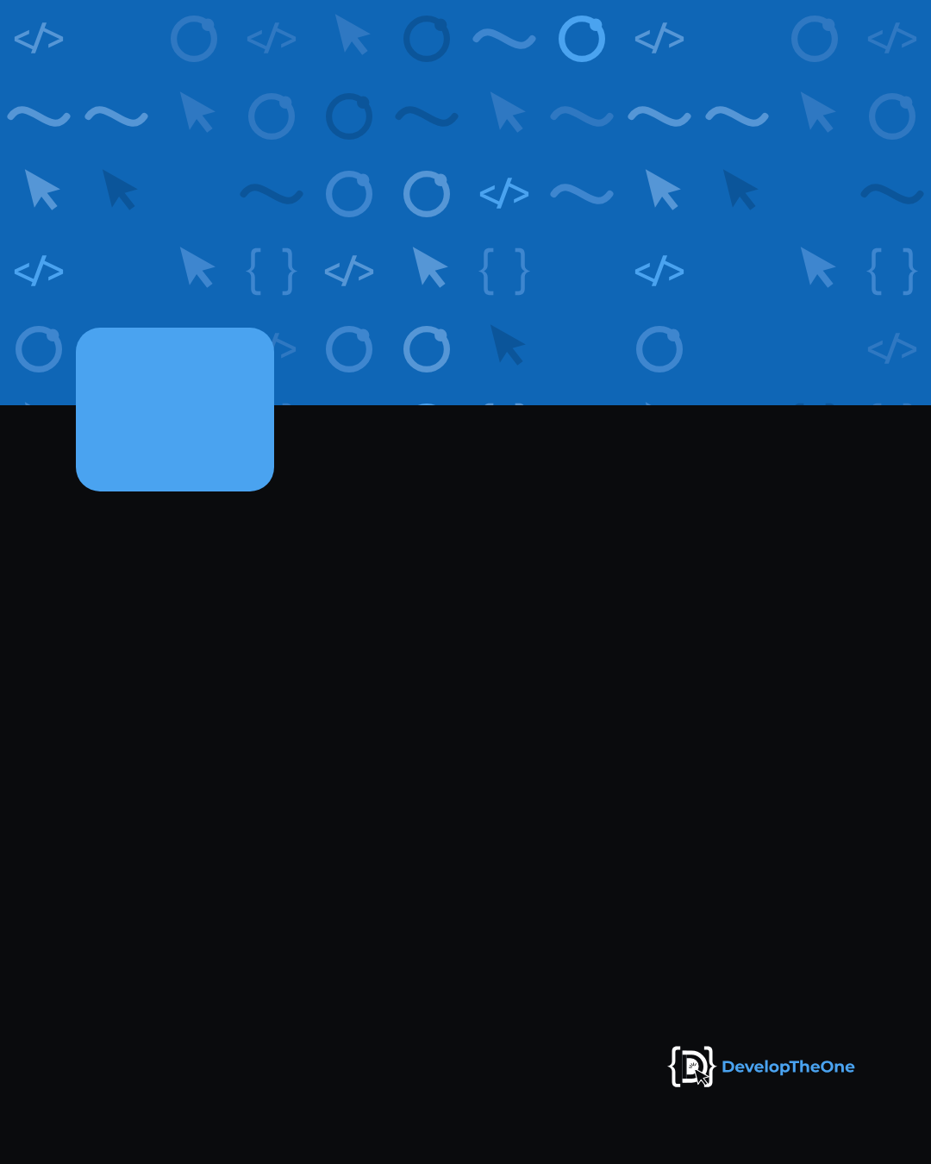
00
MOIS
WORKSHOP
Marketing digital : les bases qui font vendre.
18:00 · Lieu de l’événement, Algérie
Places limitées — inscription en bio
Notes:
Event — edit the text boxes; the background is a picture. Fonts: install Montserrat, Inter, Cairo from /fonts.

Slide 8

{
develop:
"the one"
}
Nous développons la marque n°1 — ligne par ligne.
@DEVELOPTHEONE
Notes:
Darija — edit the text boxes; the background is a picture. Fonts: install Montserrat, Inter, Cairo from /fonts.

Slide 9
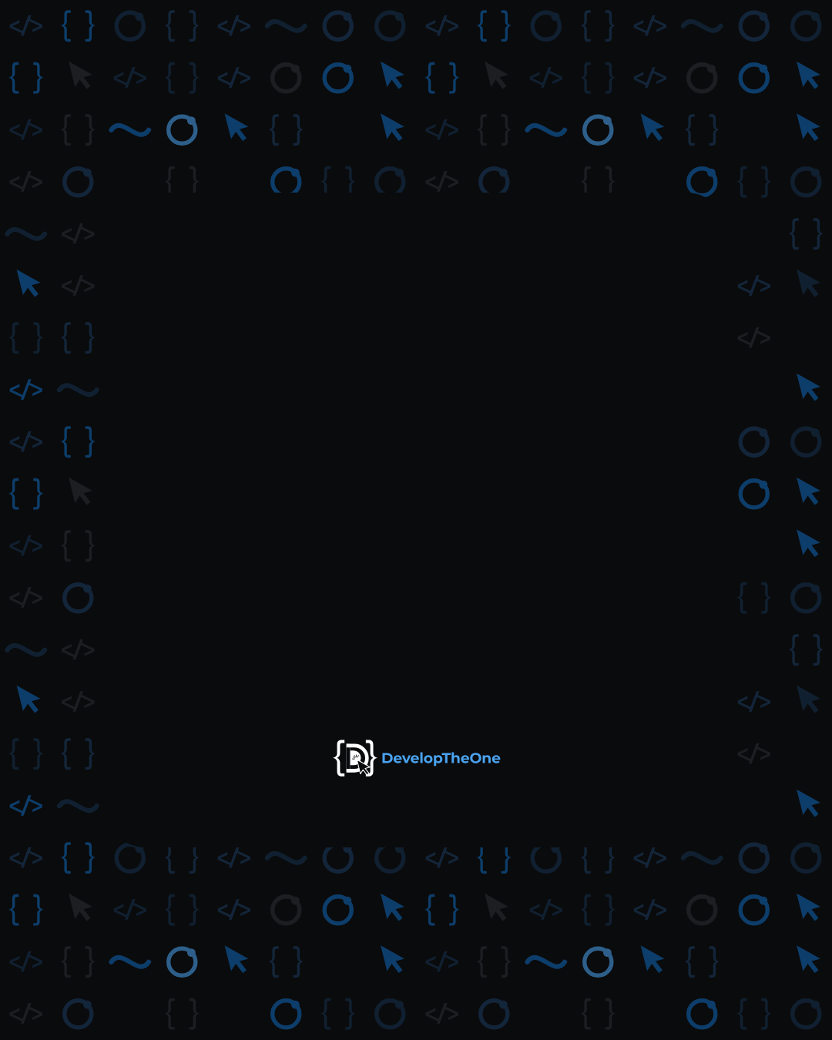
عيد مبارك
Aïd Moubarek
Toute l’équipe DevelopTheOne vous souhaite une belle fête.
Notes:
Greeting — edit the text boxes; the background is a picture. Fonts: install Montserrat, Inter, Cairo from /fonts.

Slide 10
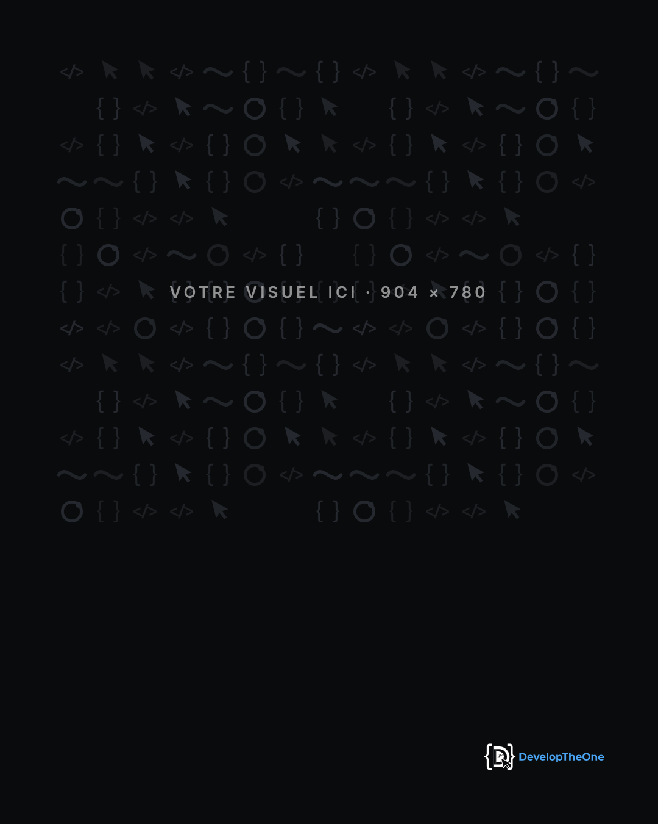
Nom du projet
Identité visuelle · Social media · Vidéo
PROJET 2026
Notes:
Portfolio — edit the text boxes; the background is a picture. Fonts: install Montserrat, Inter, Cairo from /fonts.

